Slide 1

DURGA MAHAVIDYALAYA, RAIPUR (C.G.)
SESSION -2022-23
PEDOGOGY OF SCIENCE
EXPERIMENTAL LEARNING
Dr. Pragati Dubey
Assistant Professor
Dept. Of Education

Slide 2
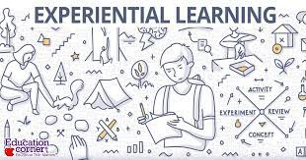
EXPERIMENTAL LEARNING IN BIOLOGICAL SCIENCE
जैविक विज्ञान में प्रायोगिक शिक्षा

Slide 3
INDEX (विषय)
Definition
( परिभाषा )
Father of Experimental Learning
( प्रायोगिक शिक्षा के जनक )
David Allen Kolb
( डेविड एलन कोलब )
Kolb’s Experimental Learning Cycle
(कोलब का प्रायोगिक शिक्षण चक्र )
Merits of Experimental Learning
( प्रयोगात्मक सीखने के गुण )
Demerits of Experimental Learning
( प्रायोगिक शिक्षा के दोष )
Conclusion
( निष्कर्ष )
Reference
( संदर्भ )

Slide 4
Definition
( परिभाषा )
Experiential learning is the process of learning through experience, and is more narrowly defined as "learning through reflection on doing". Hands-on learning can be a form of experiential learning, but does not necessarily involve students reflecting on their product.
प्रायोगिक ज्ञान एक शिक्षा प्रक्रिया है जिसमे अनुभव के मध्यम से शिक्षित किया जाता है और जिसे अधिक विशेष रूप से परिभाषित किया जाता है जिसमे "प्रतिबिंब द्वारा शिक्षा प्राप्त होता है"। प्रायोगिक ज्ञान दुहराव शिक्षा तथा प्रभोधक शिक्षा से काफ़ी अलग है, जिसमे शिष्य अपेक्षाकृत निष्क्रिय भूमिका निभाता है।

Slide 5
Father of Experimental Learning
( प्रायोगिक शिक्षा के जनक )
The father of this method is ‘ PROFESSOR ARMSTRONG ‘ of London.
According to Professor Armstrong "The goal of science is not to receive knowledge from the teacher's mouth, but to draw conclusions and build principles on the basis of one's own observations and experiments.“
इस पद्धति के जनक लंदन के 'प्रोफेसर आर्मस्ट्रांग' हैं।
प्रोफेसर आर्मस्ट्रांग के अनुसार "विज्ञान का लक्ष्य शिक्षक के मुंह से ज्ञान प्राप्त करना नहीं है, बल्कि निष्कर्ष निकालना और स्वयं के अवलोकन और प्रयोगों के आधार पर सिद्धांतों का निर्माण करना है।"

Slide 6
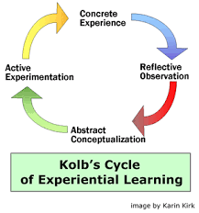
DAVID ALLEN KOLB
( डेविड एलन कोलब )
According to Kolb “Learning is the process whereby knowledge is created through the transformation of experience. Knowledge results from the combination of grasping experience and transforming it.”
कोलब के अनुसार “सीखना वह प्रक्रिया है जिससे अनुभव के परिवर्तन के माध्यम से ज्ञान का निर्माण होता है। ज्ञान अनुभव को ग्रहण करने और उसे रूपांतरित करने के संयोजन से उत्पन्न होता है।"

Slide 7
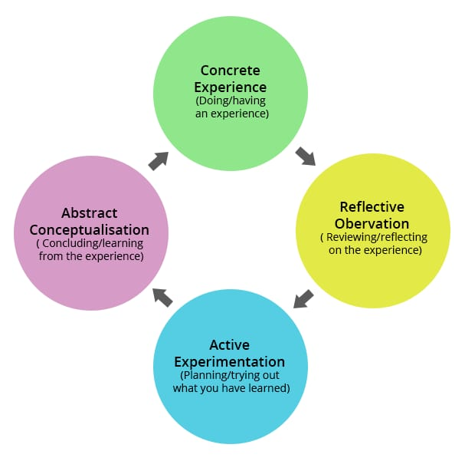
Kolb’s Experimental Learning Cycle
(कोलब का प्रायोगिक शिक्षण चक्र )

Slide 8
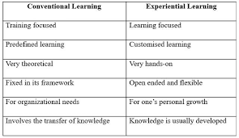
Difference between Conventional and Experiential Learning : -

Slide 9
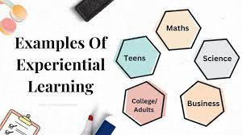

Slide 10
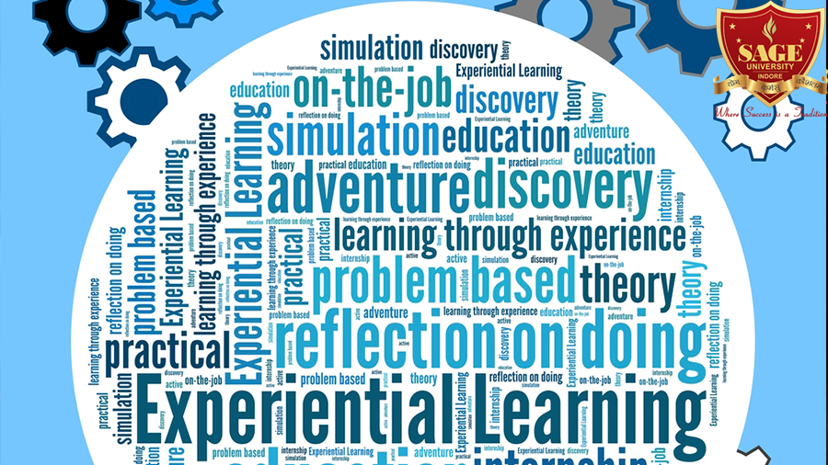
Fig : - Learning Blog

Slide 11


Merits of Experimental Learning
( प्रयोगात्मक सीखने के गुण )
Development of scientific view
(वैज्ञानिक दृष्टिकोण का विकास )
Real Knowledge
( वास्तविक ज्ञान )

Slide 12


Merits of Experimental Learning
( प्रयोगात्मक सीखने के गुण )
Activeness
(सक्रियता )
Stable Learning
(स्थिर शिक्षा )

Slide 13
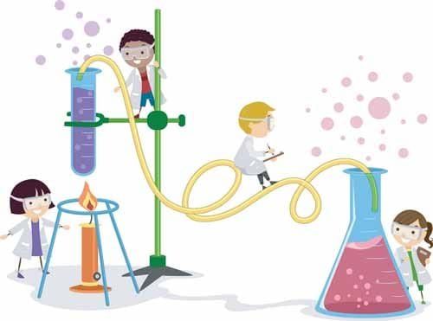

Merits of Experimental Learning
( प्रयोगात्मक सीखने के गुण )
Development of Logical Thinking
(तार्किक सोच का विकास )
Development of Experimental skill
( प्रयोगात्मक कौशल का विकास )

Slide 14
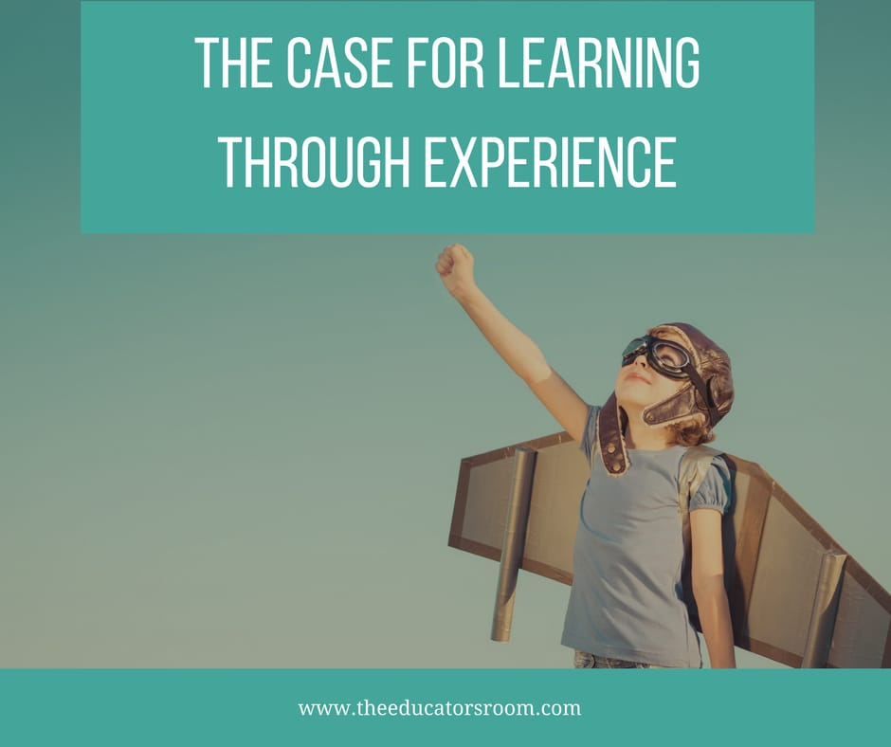
Merits of Experimental Learning
( प्रयोगात्मक सीखने के गुण )
Self experienced based Learning
(स्व अनुभव आधारित शिक्षा )

Slide 15


Demerits of Experimental Learning
( प्रायोगिक शिक्षा के दोष )
Needs Proper Equipment and labs
(उचित उपकरण और प्रयोगशालाओं की जरूरत है )
Requires trained and experienced teachers
(प्रशिक्षित एवं अनुभवी शिक्षकों की आवश्यकता है )

Slide 16

Demerits of Experimental Learning
( प्रायोगिक शिक्षा के दोष )
Time consuming
(समय की खपत )

Slide 17
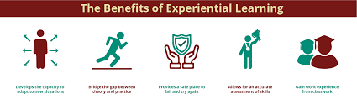
Conclusion
( निष्कर्ष )
Experiential learning is a process that makes students and learners gain experience and learn by doing the tasks. It means observing, analyzing, synthesizing, and executing the learnings.
अनुभवजन्य अधिगम एक ऐसी प्रक्रिया है जो छात्रों और शिक्षार्थियों को कार्य करके अनुभव प्राप्त करने और सीखने में मदद करती है। इसका अर्थ है सीखने का अवलोकन करना, विश्लेषण करना, संश्लेषण करना और क्रियान्वित करना।

Slide 18
Reference
( संदर्भ )
Book – TEACHING OF BIOLOGICAL SCIENCE
Writer – JASIM AHMED
Book - BIOLOGICAL SCIENCE OF PEDAGOGY
Writer – Dr. N PAPA RAO

Slide 19


